Slide 1



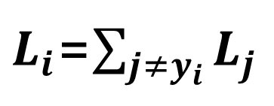

$$Hinge Loss$$
$L_{i}$=$\sum_{j≠y_{i}}{L_{j}}$
$$L_{j}$$
$$s_{y_{i}}$$
$$???$$

